Slide 1

Pick Me Up
Marc STEFFANN
Nicolas KIRCHHOFER
Adrien MARTIGNOLES
Julien THIERRY
Alizée PENEL
Adrien STOFFEL

Slide 2
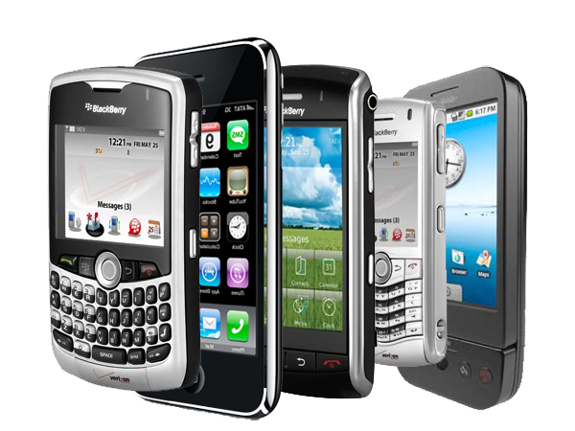
L’application
Service de rencontre géo-localisé
Sur Android, Iphone, Blackberry et Windows Phone
Réalité Augmentée
Inscription sur site web
Abonnement

Slide 3
L’application
Interdit au moins de 18 ans
Report d’abus (harcèlement, délation des problèmes par la communauté des utilisateurs et les modérateurs)

Slide 4
Analyse de la concurrence
Concurrents nombreux sur Internet (Meetic, Attractive World, AdopteUnMec)
Forces de notre service : géolocalisation et réalité augmentée (pas de concurrent direct)
Objectif: Récupérer les parts de marché des concurrents grâce à nos atouts.

Slide 5
Sources de financement
Diffusion de publicité (Adsense, Adwords)
Abonnements des utilisateurs:
Compte premium 10€/mois
Compte basique 5€/mois
Compte étudiant 2,5€/mois
Tarifs pouvant être soumis à une augmentation avec l’arrivée de nouveaux services

Slide 6
Aspects Légaux
Demande d’informations par le biais de questionnaires
L’utilisateur devra confirmer la transmission des données dans le cadre de sa géolocalisation
Niveau de sécurité, de confidentialité et de protection de la vie privée garantie
Respect de la loi Informatique et Libertés du 06/01/1978

Slide 7
Marketing & Commercial
Cible : 18-30 ans. 13 millions en France
Objectif : 1-1,5 millions d’abonnés en 2 ans
Partenariats Commerciaux:
Opérateurs téléphoniques
Constructeurs de téléphones
Google Maps
Restaurants, Bars, Hôtels, Discothèques
BDE des écoles supérieures

Slide 8
Marketing & Commercial
Campagne publicitaire de lancement du produit
Utilisation de QR-codes et phrases ambiguës pour attirer l’attention
Production de vidéos originales sur Internet
Offre de lancement : un mois acheté = un mois offert
Objectif: Faire le Buzz !

Slide 9
Dépenses
1ère année
Création du site web (180 000€)
Marketing (450 000€)
Applications mobiles (15 000€)
Prévisions:
800 000€ la première année
330 000€ la seconde année

Slide 10
Revenus
Prévisions:
500 000€ la première année
750 000€ la seconde année
1 000 000€ la troisième année
Objectif: Amortissement des frais sur 2 ans au maximum.

Slide 11
Conclusion

